Slide 1
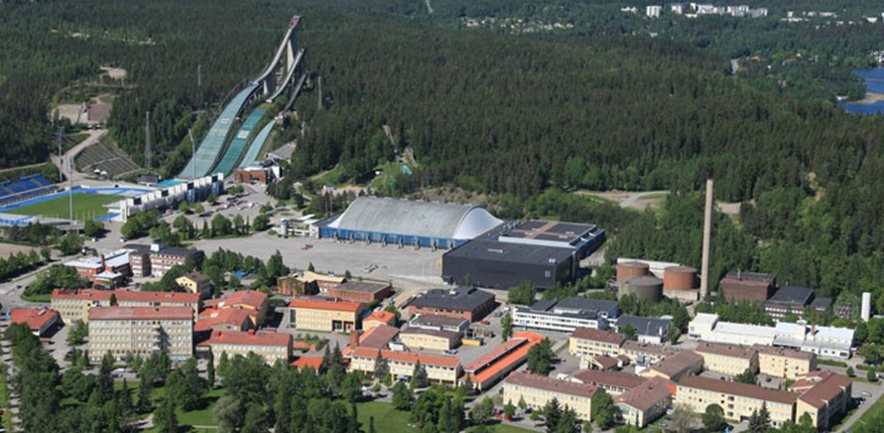
SALPAUKSEN Urheiluamis
Hae yhteishaussa 20.2. – 19.3.2024
Pekka Merikanto

Slide 2
Miksi Salpaukseen opiskelemaan?
Salpaus on Suomen suurimpia ammatillisia oppilaitoksia
Kampuksia on 5, Lahdessa 3, Heinolassa 1 ja Asikkalassa 1
Tarjolla on 31 eri ammatillista perustutkintoa
Perustutkinnon suorittavia opiskelijoita on n. 6000
Jos olet enemmän tekijä kuin lukija, niin ammatillinen koulutus on oikea paikka opiskella
Ammatillisessa oppilaitoksessa opiskelu on joustavaa ja hyvin käytännön läheistä
Jokaiselle opiskelijalle rakennetaan yksilöllinen opintopolku
Työpaikoilla tapahtuvaa oppimista on paljon. Perusasiat opiskellaan oppilaitoksessa ja käytännön opetus pitkälti työpaikoilla

Slide 3
Salpauksen Lahden kampukset
urheilukeskus ja suurhalli
Keskustan kampus, n. 4000 pt opiskelijaa
Koulutusalat:
jäähalli
Liiketoiminnan pt
Sähkö- ja automaatioalan pt
Tieto- ja tietoliikennetekniikan pt
Tieto- ja viestintätekniikan pt
Elintarvikealan pt
Ravintola- ja catering-alan pt
Kasvatus- ja ohjausalan pt
Laboratorioalan pt
Sosiaali- ja terveysalan pt
Hius- ja kauneusalan pt
Matkailualan pt
Liike-toiminta
Sähkö
sote

Slide 4
Salpauksen Lahden kampukset
Vipusenkadun teknologiakampus, n. 1500 pt opiskelijaa
Koulutusalat:
Autoalan pt
Kone- ja tuotantotekniikka pt
Logistiikan pt
Puuteollisuuden pt
Pintakäsittelyalan pt
Prosessiteollisuuden pt
Puhtaus- ja kiinteistöpalvelualan pt, kiinteistöhoito
Rakennusalan pt
Talotekniikan pt
Teknisen suunnittelun pt

Slide 5
URHEILUAMIS
1. Mikä urheiluamis on?
2. Miksi urheiluamikseen?
3. Kenelle urheiluamis on?
4. Miten haen urheiluamikseen?
5. Millaista urheiluamiksessa on?

Slide 6
1. Mikä urheiluamis on?
Urheiluamikset (16) kuuluvat Suomen Olympiakomitean huippu-urheiluverkostoon ja ovat osa urheiluakatemia toimintaa.
Tarkoitettu motivoituneille ja sitoutuneille urheilijoille, jotka haluavat sekä urheilla että opis-kella ammattiin tavoitteellisesti.
Mahdollistaa urheiluvalmennuksen yhdistämisen ammatillisiin perustutkinto-opintoihin.
Urheilijana pystyt vähintään kolmena aamuna osallistumaan oppilaitosten tai seuran järjestämään aamuharjoitteluun jotka tukevat joukkueesi tai omaa valmennustasi.
.

Slide 7
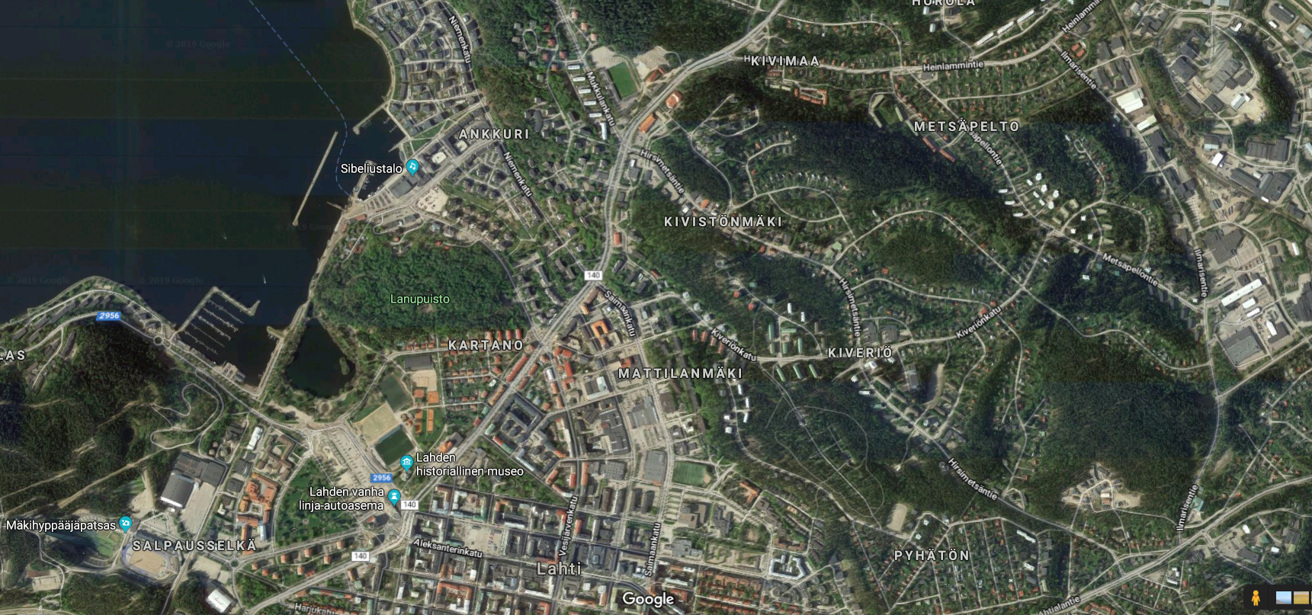
Lahti
Vipusen kampus, n. 5km
Mustakallio
Kisapuisto
Urheilukeskus
jäähalli
Keskusta kampus

Slide 8
2. Miksi urheiluamikseen?
Jos sinua tässä vaiheessa kiinnostaa käytännön läheinen opiskelu ja urheiluvalmennuksen yhdistäminen.
Jos olet opiskelussa enemmän tekijä kuin lukija.
Hankit ammatin, mutta parannat samalla myös jatko-opinto mahdollisuuksia.
Urheiluamikseen ei ole urheilijakiintiöitä.
Kehityt urheilijana kokonaisvaltaisesti.
Kun kilpaurheilu on osa elämääsi, niin ammattiopintojen ja urheilutavoitteiden yhdistäminen on kauaskantoinen ratkaisu.

Slide 9
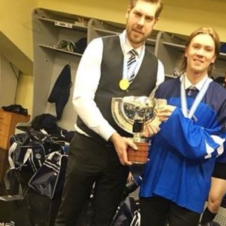
3. Kenelle urheiluamis on?
Sekä urheilussa että opiskelussa motivoituneille ja tavoitteellisille nuorille urheilijoille.
Ikäluokassaan lähellä SM-mitalitasoa ja vähintään 2,5 lajiliittopistettä saanneille urheilijoille.
Niille joiden tavoitteena on kehittyä lajissaan kansallisen- tai kansainvälisen tason huippu-urheilijaksi.

Slide 10
4. Miten haet urheiluamikseen?
Yhteishaku 20.2. – 19.3.2024
Jos hait yhteishaussa opiskelemaan Salpaukseen, niin urheiluamikseen eli urheilijoiden ammatilliseen koulutukseen haetaan alla olevien ohjeiden mukaan.
Täytä ammatillisen koulutuksen hakulomake www.opintopolku.fi -palvelussa.
Täytä hakupalvelussa ensin hakukohteet mihin oppilaitoksiin haet.
Kun haluat hakea Salpauksen urheiluamikseen, menet kohtaan Urheilijan lisäkysymykset ammatillisissa kohteissa ja valitse ”kyllä” kysymykseen, Oletko kiinnostunut suorittamaan ammatillisen perustutkinnon urheilijana? Valitessa tämän, sinulle aukeaa automaattisesti hakukohteiden alle urheilijan lisäkysymykset.
Täytä seuraavaksi urheilijan lisäkysymykset. HUOM! Jotta voit olla mukana Salpauksen urheiluamikseen valintavaiheessa, sinun tulee vastata kaikkiin urheilijan lisäkysymyksiin.
TÄRKEÄÄ! Jos haet sekä urheilulukioon että urheiluamikseen, sinun tulee täyttää kaksi kertaa lähes sama lomake hakuvaiheessa.

Slide 11
4. Miten haet urheiluamikseen?
Jatkuvassa haku
- ammatillisen koulutusalan vaihtavat ja lukio opinnot lopettavat hakevat
Opiskelet jo Salpauksessa, olet kilpaurheilija, mutta et ole vielä urheiluamiksessa. Ota yhteyttä urheilukoordinaattoriin.

Slide 12
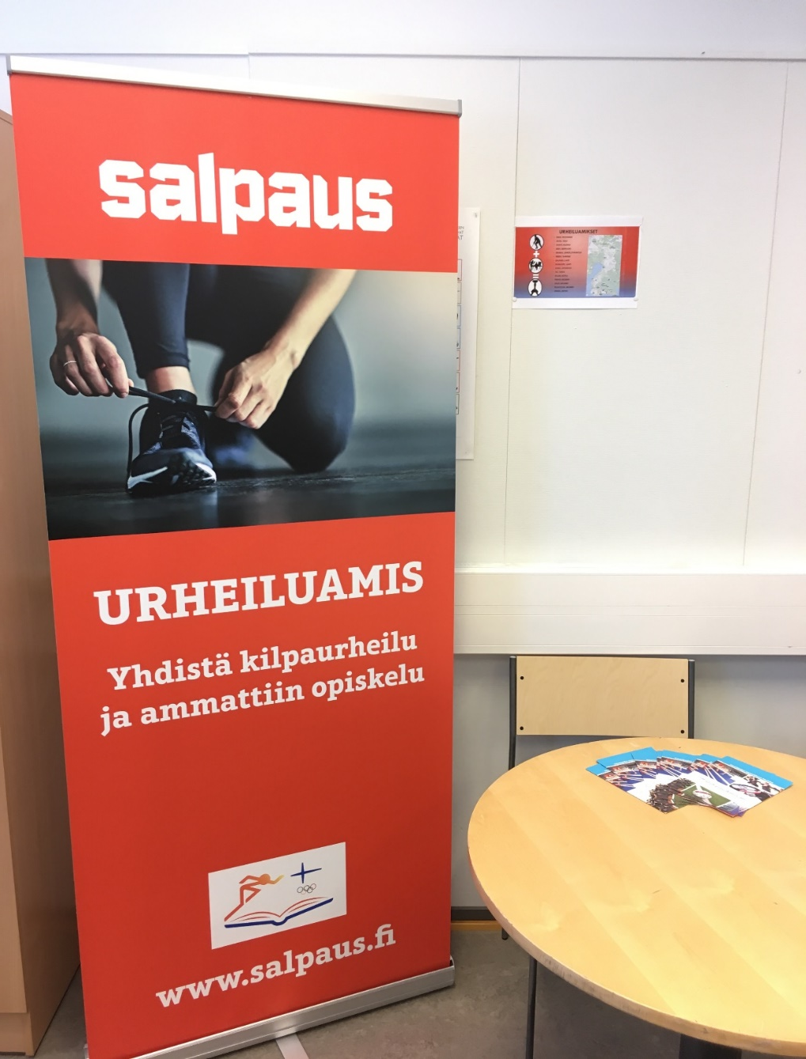
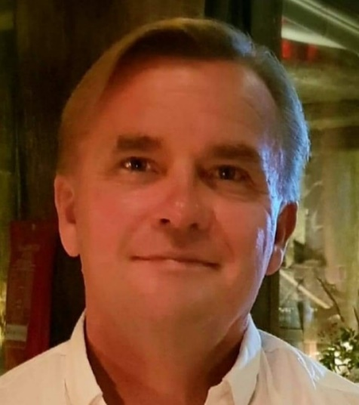
Kiitos!
Yhteistiedot:
Pekka Merikanto
Urheilukoordinaattori
Puh. 044-7080 626
pekka.merikanto@salpaus.fi

